Slide 1
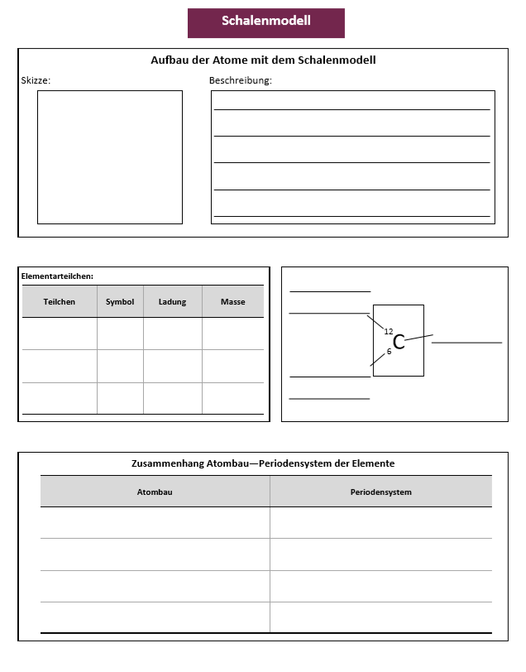

I dag er en stor dag! Deres sjef Professor X skal delta på en seremoni i ære av hans oppdagelse av skallmodellen og dens sammenheng med periodesystemet.
Professor X er allerede på vei til seremonien, men har glemt å ta med sitt handout til presentasjonen.
Dessverre er alle notatene til professoren fordelt over hele laboratoriet. I tillegg har han kodet disse for å forhindre at uvedkommende skal få tak i de.
Dere har bare 20 minutter for å avkode informasjonen som trengs for å kunne ferdigstille handoutet i tide for presentasjonen.

Slide 2
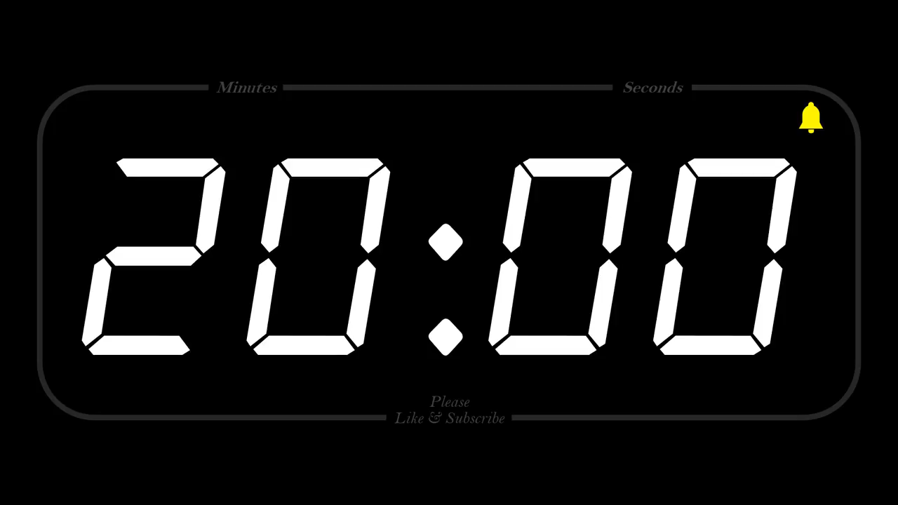
Finn alle notatene for å kunne fylle inn handoutet!
Hvis dere er ferdig før tiden er ute finner dere en bonusoppgave i den siste kisten!

Slide 3




Organisasjon „Escape Room“
Gruppe 1
Gruppe 2
Gruppe 3
Gruppe 4
Gruppe 5
Gruppe 6
Gruppe 7
Gruppe 8
Hver Gruppe kan bytte
nøkkelen mot et hint
R1
R1
R1
R1
R1
R1
R1
R1
Tegnforklaring:
R: Rebus/oppgave
: Krever tallkode fra forrige oppgave
B: Bonusoppgave
: Klassekisten
R2
R2
R2
R2
R2
R2
R2
R2
R3
R3
R3
R3
R3
R3
R3
R3
B
B
B
B
B
B
B
B

Slide 4
Finn alle notatene for å kunne fylle inn handoutet!
Hvis dere er ferdig før tiden er ute finner dere en bonusoppgave i den siste kisten!

